Slide 1
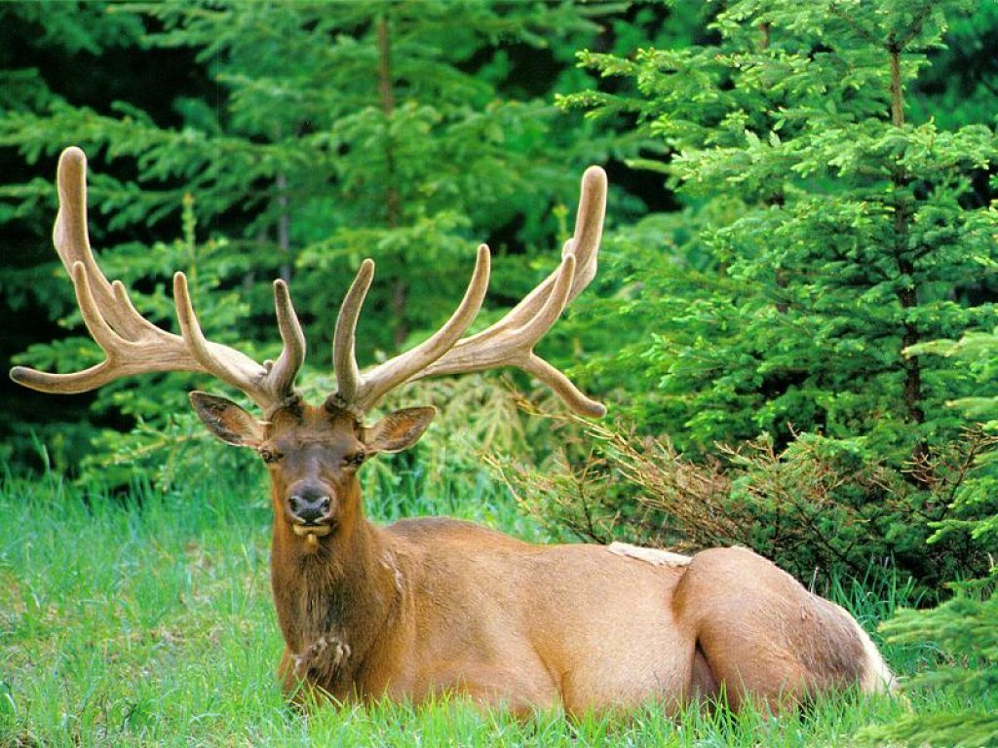
17 麋鹿

Slide 2

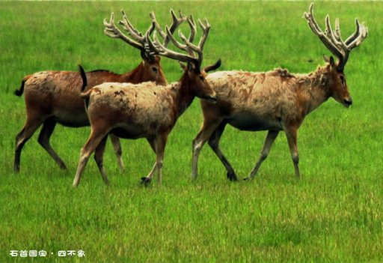
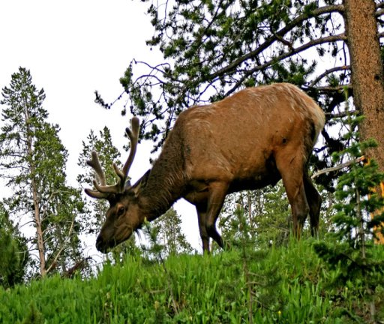
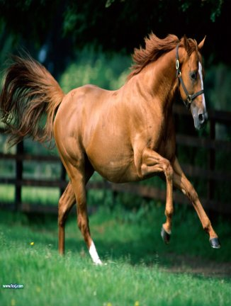
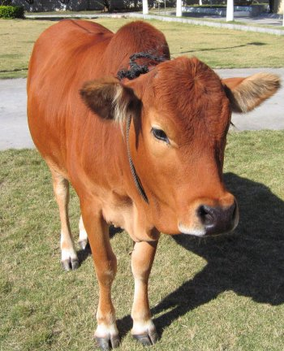
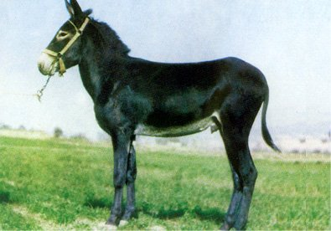
麋鹿
角似鹿
面似马
蹄似牛
尾似驴

Slide 3
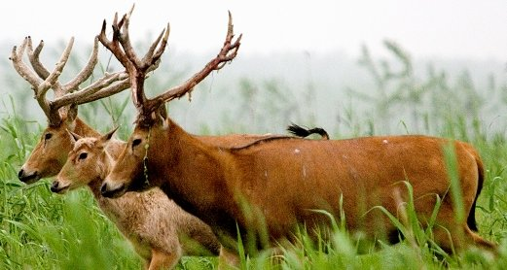
它的外形很奇特：角似鹿，面似马，蹄似牛，尾似驴，所以又被称作“四不像”。

Slide 4
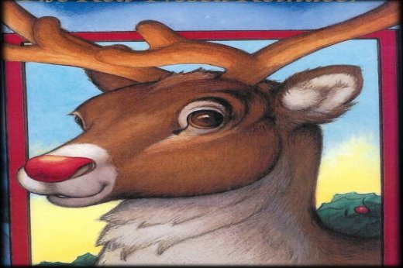
我国古代神话小说《封神榜》中把“四不像”当作姜子牙的坐骑，更增添了它的神秘。

Slide 5
1、一般雄麋鹿体重可达250千克左右，角比较长，每两年脱换一次。
2、麋鹿的角型是鹿科动物中独一无二的——站着的时候，麋鹿角的各枝尖都指向后方，而其他鹿的角尖都指向前方
3、麋鹿尾巴是鹿科动物中最长的。
4、麋鹿蹄子宽大，行动轻快敏捷。
5、麋鹿的毛色在夏季是棕红色的，冬季脱毛后就成棕灰色。

Slide 6
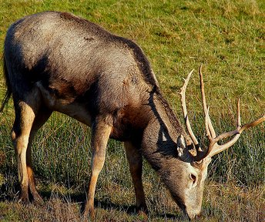
1、一般雄麋鹿体重可达250千克左右，角比较长，每两年脱换一次。
（列数字）

Slide 7
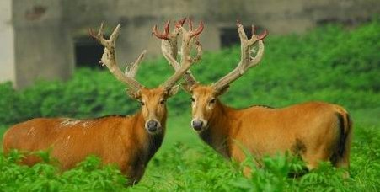
2、麋鹿的角型是鹿科动物中独一无二的——站着的时候，麋鹿角的各枝尖都指向后方，而其它鹿的角尖都指向前方
（作比较）

Slide 8
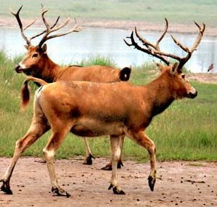
3、麋鹿尾巴是鹿科动物中最长的。
（作比较）

Slide 9
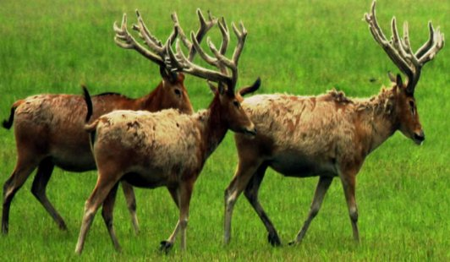
4、麋鹿蹄子宽大，行动轻快敏捷。

Slide 10
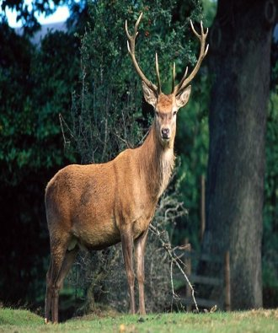
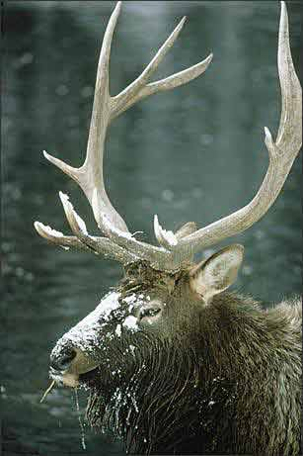
5、麋鹿的毛色在夏季是棕红色的，冬季脱毛后就成棕灰色。
毛色不同
夏季的毛色
冬季的毛色

Slide 11
1、麋鹿也是一种草食性哺乳动物。
2、它们常在水中站立、跋涉、潜游和觅食，甚至连隆冬季节也不例外。
3、长尾巴用来驱赶蚊蝇，以适应沼泽环境中的生活。
4、麋鹿的自然繁殖力很低。

Slide 12
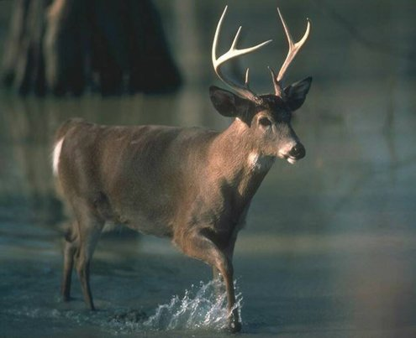
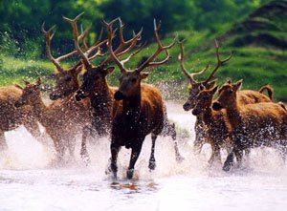
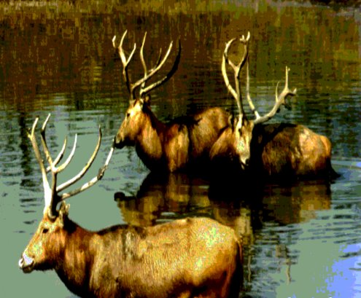
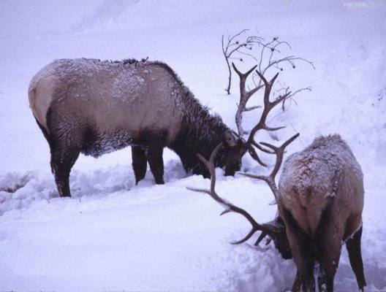
跋涉
站立
麋鹿的生活
潜游
觅食

Slide 13
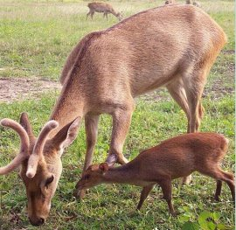
麋鹿的自然繁殖力很低，雌鹿的怀孕期比其他鹿类要长，超过九个半月，且每胎仅产一仔。雄性小鹿两岁时长角分杈，六岁时杈角才发育完全。
（作比较、列数字）

Slide 14
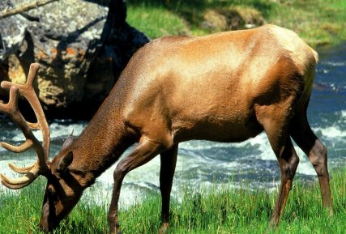
拓展练习：
学习课文怎样有条理地介绍事物，运用基本说明方法，仿写一只小动物。

Slide 15
谢谢大家！

